Slide 1

Le mappe su oruxmaps

Slide 2

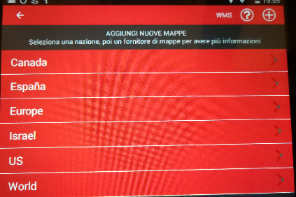
Caricare una mappa per uso off line
Selezioniamo la penultima icona, poi nel menu :
Cambia mappa
Selezioniamo +
E di seguito Europe

Slide 3
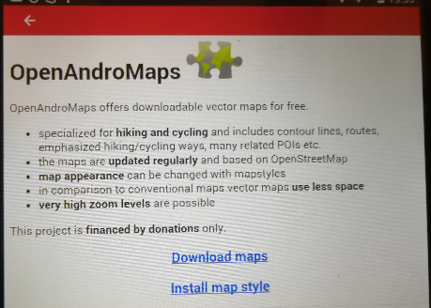
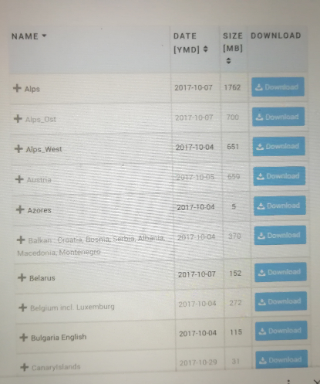
Qui si seleziona : downloads maps
Appare l’elenco disponibile delle mappe
Per la nostra zona, suggerisco
Alps West
Attendiamo lo scaricamento e usciamo

Slide 4
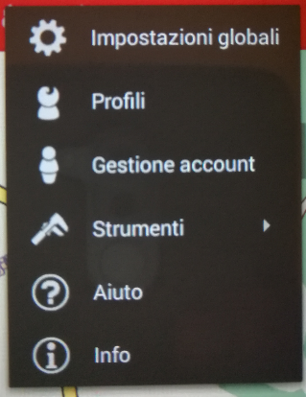
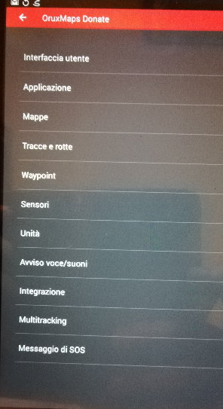
Abbiamo scaricato la nostra mappa, ora dobbiamo farla diventare attiva sul programma.
Selezioniamo i 3 puntini
Di seguito, impostazioni globali
Poi, Mappe …..

Slide 5
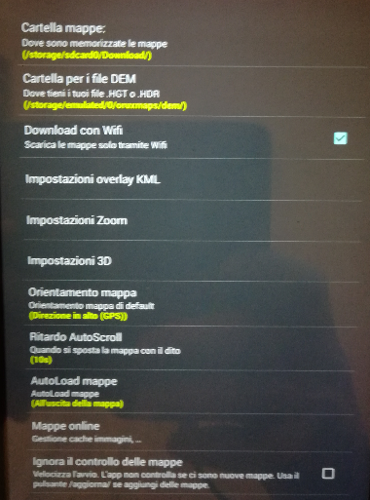
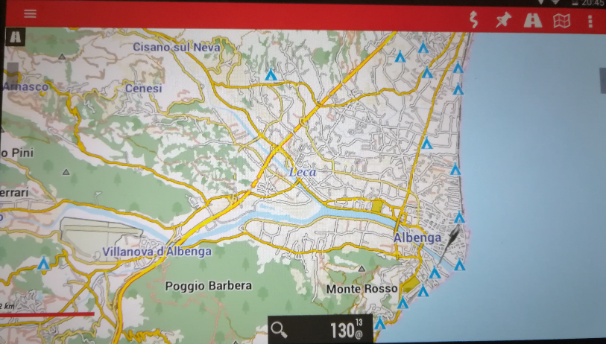
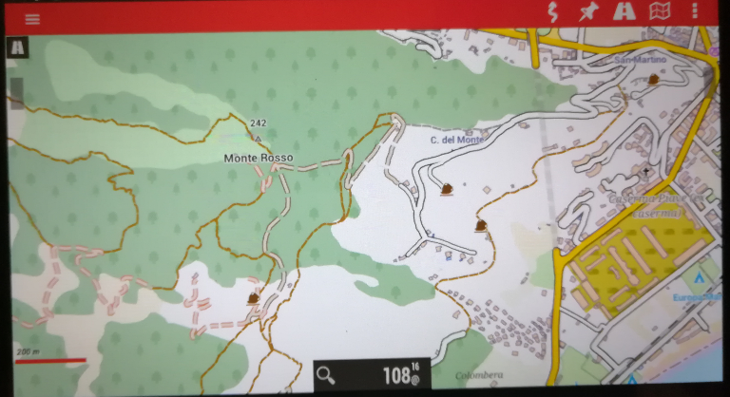
Siamo alla fine delle fatiche, cartella mappe è il passo successivo.
Da qui si seleziona la cartella download, in cui troveremo la mappa scaricata in formato .zip
La mappa verrà assunta dal programma.
Ed ecco la nostra mappa, off line installata

